Slide 1
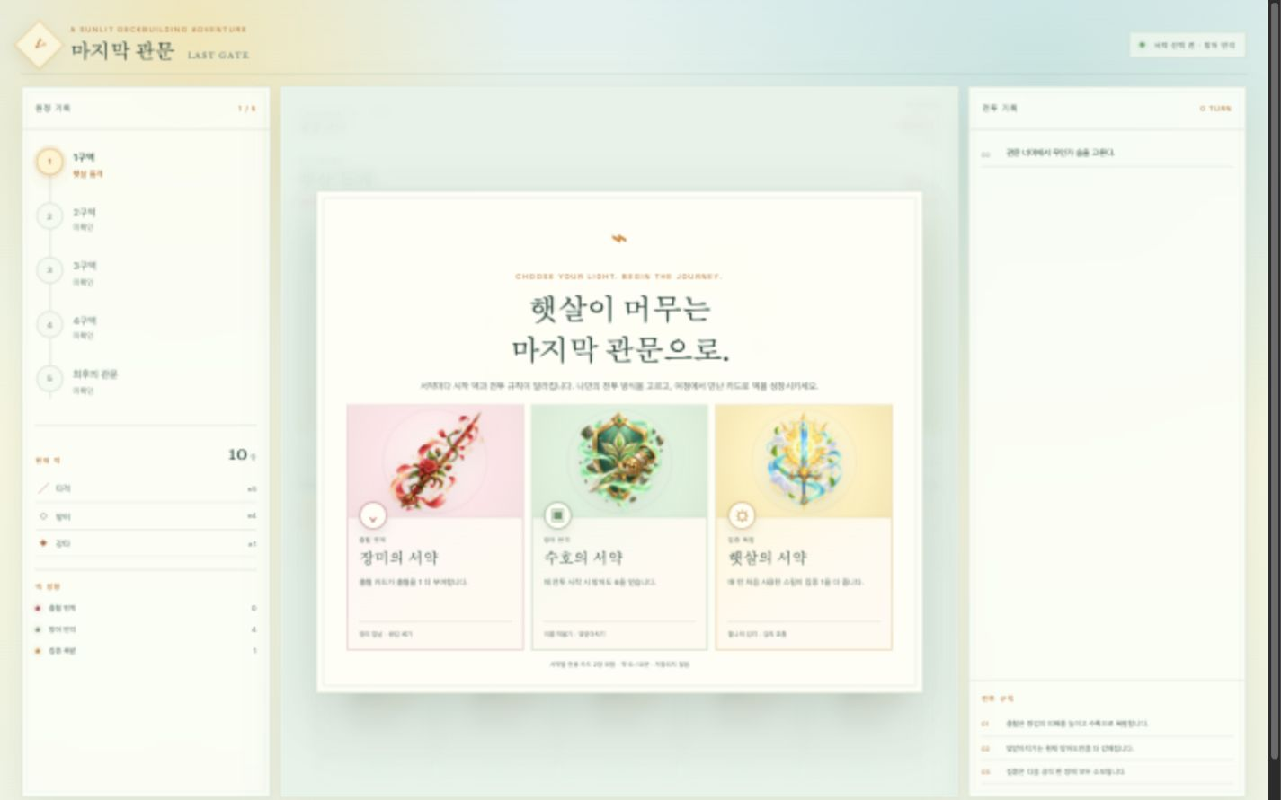
성과보고 | 바이브코딩 프로젝트
바이브코딩으로
완성한
덱빌딩 로그라이크
2–3일 안에 아이디어를 플레이 가능한 웹 게임으로
LAST GATE · 마지막 관문
Kang Dongwan | 2026.09
01
Notes:
짧은 일정 안에서 AI와 자연어로 요구사항을 구체화하고, 실제로 한 판을 끝까지 플레이할 수 있는 덱빌딩 로그라이크를 완성했습니다.
[Sources]
- Local rendered UI screenshot: last-gate start/oath selection screen, captured 2026-09-04.
- ChatGPT project conversation: 성과보고용 도구 추천.
[/Sources]

Slide 2
LAST GATE · VIBE CODING
2–3일 안에 ‘완성된 한 판’을 만드는 것이 목표였다
출시 규모의 콘텐츠가 아니라, AI 활용 과정을 설명할 수 있는 작고 완결된 결과물이 필요했다.
제약
선택
기능을 많이 만드는 것보다
시작–전투–성장–종료가
이어지는 완성도가 중요했다.
턴제 덱빌딩 로그라이크는
로직·UI·시각화·반복 개선을
하나의 결과물로 보여준다.
핵심 원칙
기능 수보다 플레이 루프의 완결성
02
Notes:
처음 계획은 2–3주였지만 일정이 2–3일로 줄었습니다. 그래서 여러 기능을 얕게 넣기보다, 한 번의 플레이가 완결되는 핵심 루프에 범위를 집중했습니다.
[Sources]
- ChatGPT continuation thread: user revised schedule from 2–3 weeks to 2–3 days.
- Local project implementation: last-gate/app/page.tsx.
[/Sources]

Slide 3
LAST GATE · VIBE CODING
아이디어는 대화와 플레이를 거치며 세 번 바뀌었다
처음부터 정답을 정하지 않고, 시연 가치와 실제 플레이 감각을 기준으로 다음 기능을 선택했다.
초기 구상
핵심 전환
완성도 강화
작은 로그라이크
덱빌딩 전투
지도와 모바일 UX
백테스트와 로그라이크를 비교한 뒤, 짧은 일정에 한 판을 끝낼 수 있는 턴제를 선택
공격 카드만 반복하는 단조로움을 확인하고 적 의도·연계 전략·자원 선택을 추가
분기 지도와 무작위 사건, 밝은 아트, 카드 스와이프와 화면 잘림 개선까지 확장
03
Notes:
개발 방향은 한 번에 확정된 것이 아니라, 매 단계의 결과를 직접 보고 다음 요구를 선택하면서 구체화되었습니다. 이 변화 자체가 바이브코딩의 핵심 과정입니다.
[Sources]
- ChatGPT project conversation and continuation thread, chronological requests and feedback.
- Local project commit history through mobile swipe refinement.
[/Sources]

Slide 4
LAST GATE · VIBE CODING
자연어 요구를 바로 실행하고, 체감 문제를 다시 설계에 반영했다
코드를 한 번 생성하는 작업이 아니라, 실행 결과를 다음 요구사항으로 바꾸는 반복 과정이었다.
01
02
03
04
요구 제시
즉시 구현
직접 플레이
재설계
하고 싶은 기능과
문제 상황을 자연어로 설명
동작하는 화면과 로직을
작은 단위로 반영
재미·가독성·모바일 동작을
사용자 관점에서 확인
발견한 문제를 구체화해
다음 개선으로 연결
실제 피드백
“공격만 고르면 된다” → 적 의도와 연계 전략 추가 · “모바일에서 카드가 안 밀린다” → 스와이프와 관성 이동 개선
04
Notes:
요구사항 생성, 구현, 플레이, 피드백의 네 단계를 반복했습니다. 공격 일변도의 전투와 모바일 스와이프 문제처럼 체감형 문제는 직접 사용해야 발견할 수 있었습니다.
[Sources]
- ChatGPT continuation thread: attack-only strategy feedback and mobile swipe feedback.
- Local implementation: last-gate/app/page.tsx and app/globals.css.
[/Sources]

Slide 5
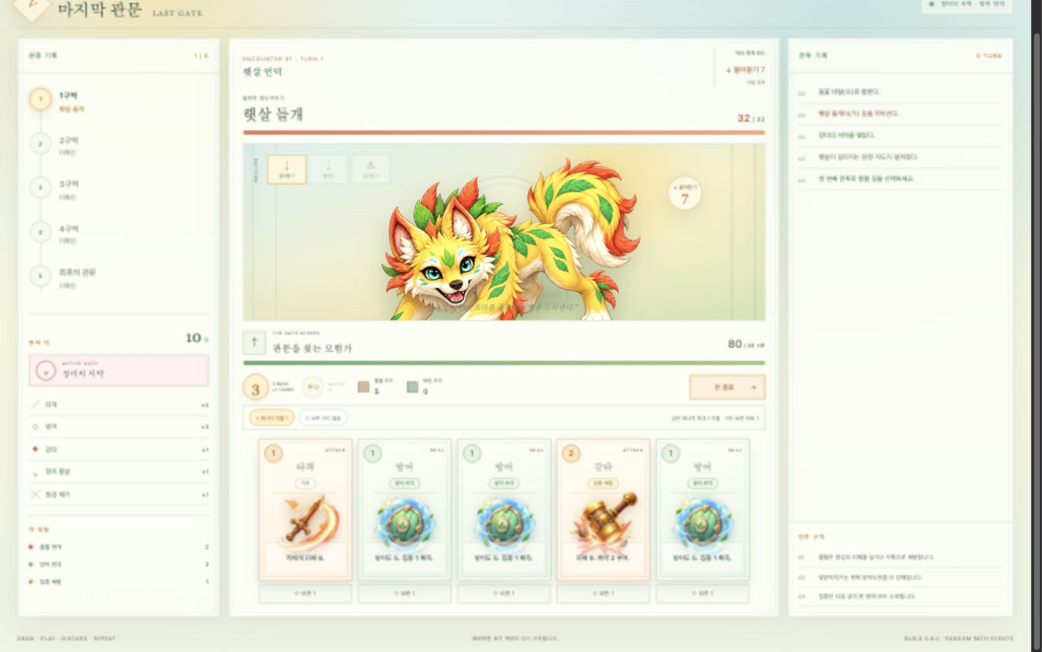
LAST GATE · VIBE CODING
‘공격만 누르면 된다’는 문제를 선택의 문제로 바꿨다
01
적 의도 공개
다음 행동을 보고 공격과 방어를 판단
02
3가지 연계
출혈 · 방어 반격 · 집중 폭발
03
에너지 이월
남은 에너지 최대 1을 다음 턴으로
04
카드 보존
비용 1로 핵심 카드 한 장을 유지
05
Notes:
공격 카드만 반복하면 승리하는 초기 문제를 해결하기 위해, 적의 행동을 예측하고 이번 턴과 다음 턴의 자원을 함께 고민하도록 전투 규칙을 확장했습니다.
[Sources]
- Local rendered UI screenshot: battle screen, captured 2026-09-04.
- Local source: last-gate/app/page.tsx, MAX_ENERGY_CARRY=1 and RETAIN_COST=1.
[/Sources]

Slide 6
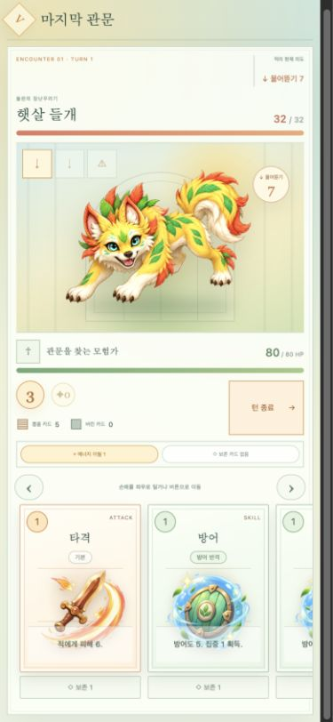
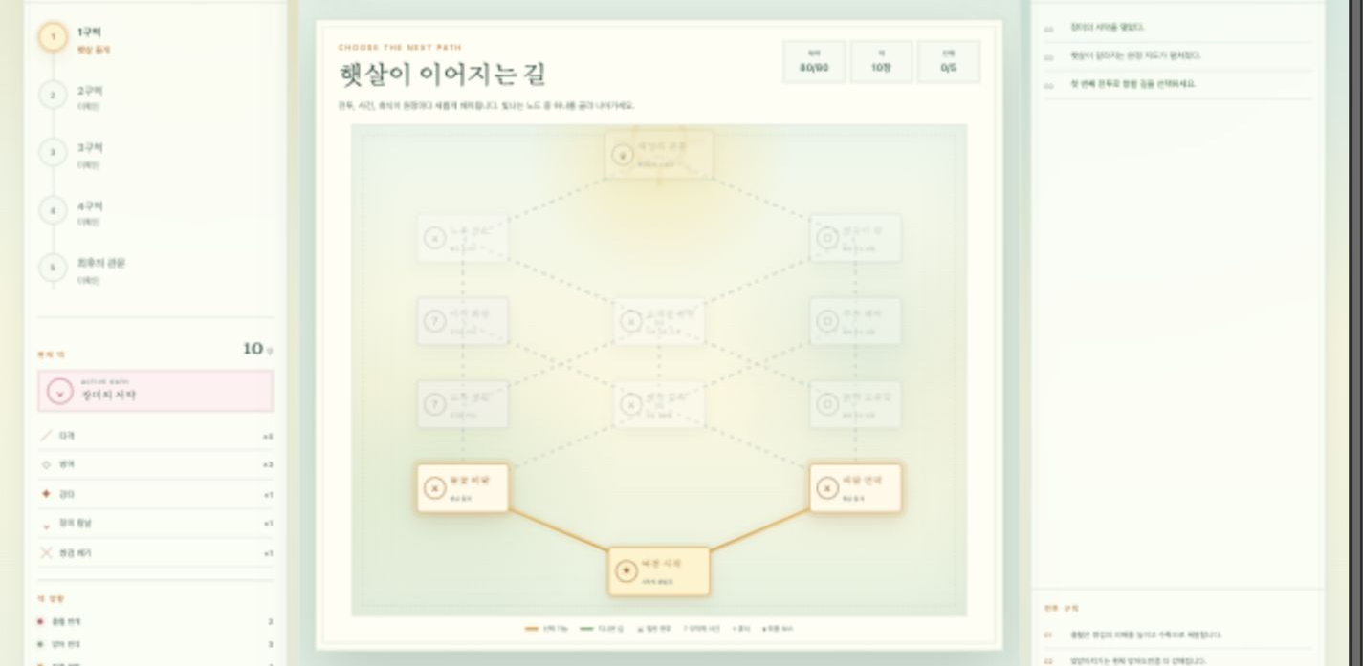
LAST GATE · VIBE CODING
전투 하나에서, 경로를 고르는 한 판으로 확장했다
전투 · 사건 · 휴식이 섞인 분기 지도를 지나 최종 보스까지 이어지는 플레이 흐름을 구성했다.
DESKTOP · BRANCHING MAP
MOBILE · SWIPE HAND
06
Notes:
전투만 반복하는 구조에서 분기형 지도로 확장했습니다. 각 원정마다 사건과 휴식이 다르게 배치되고, 모바일에서는 손패를 좌우로 넘기며 플레이할 수 있습니다.
[Sources]
- Local rendered UI screenshot: expedition map, captured 2026-09-04.
- Local rendered UI screenshot: mobile battle hand, captured 2026-09-04.
- Local source: last-gate/app/page.tsx, EXPEDITION_MAP and createRandomMapNodeKinds.
[/Sources]

Slide 7
LAST GATE · VIBE CODING
짧은 일정에도 시연 가능한 범위를 완성했다
숫자는 출시 규모가 아니라, 시작부터 보스까지 한 판을 구성하는 데 필요한 핵심 콘텐츠의 범위다.
3
13
12
개의 서약
종의 카드
개의 지도 노드
출혈 · 방어 반격 · 집중 폭발
기본 · 일반 · 희귀 카드 구성
분기 경로와 최종 보스 포함
추가 구현 | 적 5종 · 무작위 사건 3종 + 휴식 · 데스크톱/모바일 대응
07
Notes:
성과는 과장된 사용자 수나 사업 지표가 아니라, 실제 코드에 구현된 범위로 제시했습니다. 세 가지 빌드와 13종 카드, 12개 지도 노드가 한 판의 변화를 만듭니다.
[Sources]
- Local source: last-gate/app/page.tsx, OATHS (3 entries).
- Local source: last-gate/app/page.tsx, CARD_LIBRARY (13 definitions).
- Local source: last-gate/app/page.tsx, EXPEDITION_MAP (12 nodes), ENCOUNTERS (5), MAP_EVENTS (3) and REST_EVENT.
[/Sources]

Slide 8
성과의 의미
핵심 성과는 게임보다
‘반복 가능한 개발 방식’이다
AI
구현 속도를 높였다
자연어 요구를 실행 가능한 화면과 로직으로 빠르게 전환
사람
재미와 범위를 판단했다
공격 일변도, 가독성, 모바일 동작 같은 체감 문제를 발견
결과
완결된 핵심 루프를 남겼다
작은 범위라도 시작–선택–성장–종료가 연결되는 시연물 완성
결과물 | 마지막 관문 — 웹 덱빌딩 로그라이크
Kang Dongwan
Notes:
이번 프로젝트에서 AI는 속도를 높였지만, 무엇을 만들지와 무엇이 재미있는지는 사용자가 판단했습니다. 이 반복 방식을 다른 작은 아이디어에도 적용할 수 있다는 점이 핵심 성과입니다.
[Sources]
- Synthesis based on the documented project conversation, local implementation, and direct play feedback.
[/Sources]

